Slide 1
Indicateurs et objectifs 2022
Finalisation de la SNFS-CU 2016-2022 Bénin
Rencontre du 16 Avril 2015

Slide 2
Hypothèses
Développement du RAMU :
Le panier de soins est revu à la baisse (cf. option 2: FCFA 7.800)
La couverture en 2022 est de 30% (dont 100% du secteur formel, 100% des démunis = 15% de la population et 15% de la population informelle non pauvre)
Le financement du RAMU par l’Etat < 0,5% du PNB en 2022.
Financement public :
L’OS n°1 est d’améliorer l’utilisation rationnelle des ressources du secteur. Mais des augmentations de dépenses sont nécessaires, telles celles relatives au personnel de santé et sa motivation. L’outil FBR s’inscrit dans cette redistribution. Au total l’augmentation nécessaire du budget pour améliorer le système de santé public est maîtrisée (+2,3 points de budget).
La part du budget de l’Etat consacrée à la santé sera au total de 14%, répartie entre : 9% au Ministère de la Santé, 3% aux autres secteurs et 2% au RAMU.
Les hypothèses tablent sur une augmentation de la pression fiscale de 22% environ (valeur actuelle) à 26,5% (stable à partir de 2018).

Slide 3
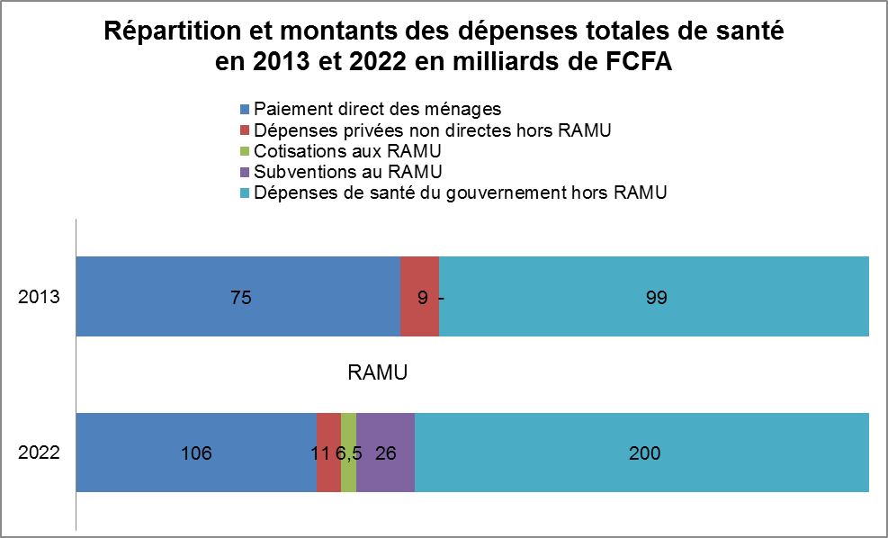
Illustration

Slide 4
Chiffres

